Slide 6
Тема нашего урока «Линейная функция и её график».
Подумайте, что бы хотели узнать, изучая эту тему, какие цели нам надо поставить перед собой?
Notes:
Тема урока

Slide 7
Задача №1:
На складе было 500 тонн угля. Ежедневно стали увозить по 30 тонн угля. Сколько угля (у) будет через х дней?

Slide 8
Решение: y= 500-30x

Slide 9
Задача №2
Турист проехал на автобусе 15 километров от пункта А до пункта Б, а затем продолжил движение из пункта Б в том же направлении, но уже пешком со скоростью 4 км/ч. На каком расстоянии (y) от пункта А будет турист через х часов ходьбы?

Slide 10
Решение: y= 15+4x

Slide 11
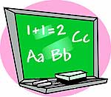
Функция вида у = kx + b называется линейной.
Графиком функции вида у = kx +b является прямая.
Для построения прямой необходимы только две точки, так как через две точки проходит единственная прямая.

Slide 12
Найти линейные функции
1) y = -5х+3
2) y = 2/х-10
3) y=0,5-x
4) y = -х
5) y =7x+1/2-x
6) y = -x + 11
7) у = 7-9х
8) у = 9x-7
9) y =5/x

Slide 13

y = kx + b – линейная функция
х – аргумент (независимая переменная)
у – функция (зависимая переменная)
k, b – числа (коэффициенты)
к ≠ 0

Slide 14
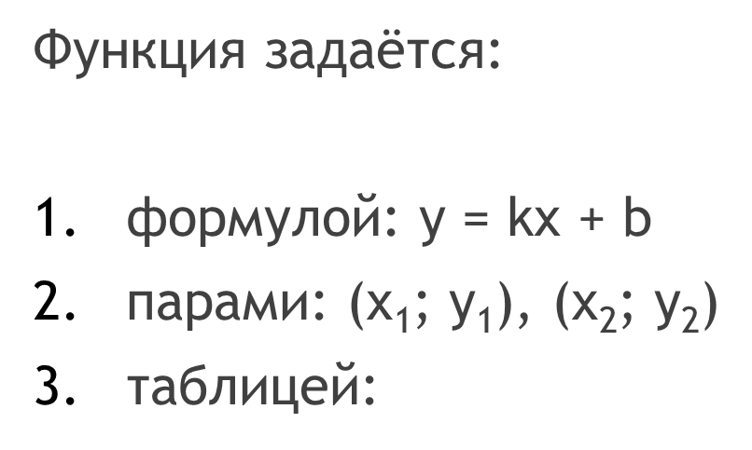
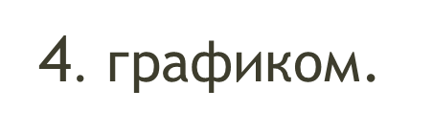

х | Х₁ | Х₂ | Х₃
у | У₁ | У₂ | У₃

Slide 15
у = - 2х + 3 – линейная функция.
Графиком линейной функции является прямая, для построения прямой нужно иметь две точки
у
х – независимая переменная, поэтому её значения выберем сами;
У – зависимая переменная, её значение получится в результате подстановки выбранного значения х в функцию.
Результаты запишем в таблицу:
У= - 2х+3
3
0
2
х
у
выбираем
сами
1
3
- 1
Если х = 0, то у = - 2·0 + 3 = 3.
0
1
2
х
Если х=2, то у = -2·2+3 = - 4+3= -1.
- 1
Точки (0;3) и (2; -1) отметим
на координатной плоскости и
проведем через них прямую.

Slide 16
Построить график линейной функции у = -2х +3
Составим таблицу:
03
у
х
у
1
1
Построим на координатной плоскости точки (0;3) и (1;5)
3
1
0
1
х
и проведем через них прямую

Slide 17
  Найти значение линейной функции 1) y=x-4 и 2)y=-x+4 при заданном значении аргумента, заполнив таблицу и построить график:
х | 0 | 1 | 2 | -1
у

Slide 18
y=x-4 y=-x+4
1)
2)
y
y
4
0
1
2
0
1
2
x
x
-4
Какой можно сделать вывод о графиках в зависимости от коэффициента k ?

Slide 19
Задания для самостоятельного решения:
построить графики функций
(выполнять на карточке
1 вариант
1. у = 2х – 2
2. у = х + 2
2 вариант
1. у = 4 – х
2. у = 1 – 3х

Slide 20
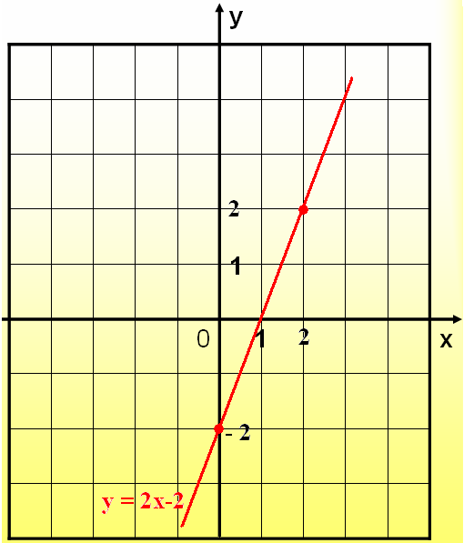

Ответ к заданию 1 1вариант

Slide 21
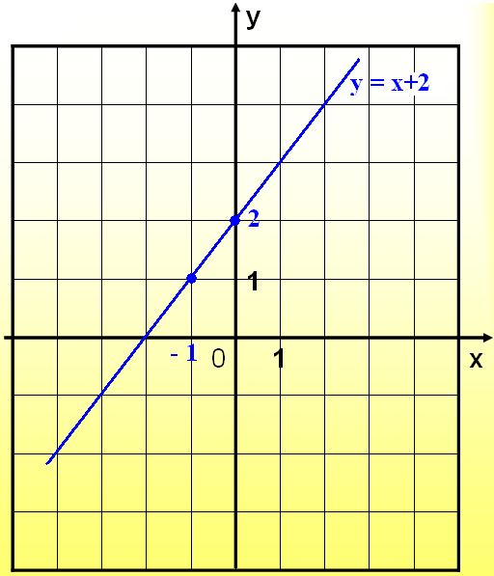

1 вариант Ответ к заданию 2

Slide 22
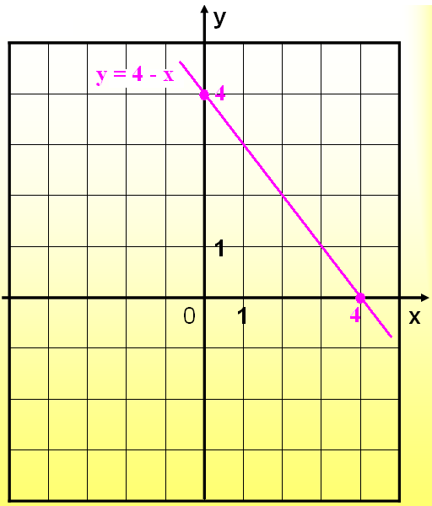

2 вариант Ответ к заданию 1

Slide 23
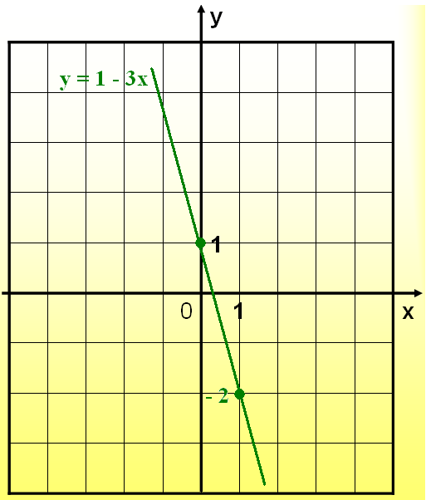

2 вариант Ответ к заданию 2

Slide 24

На каком рисунке изображён график линейной функции y=kx? Ответ объяснить.
y
y
1 2 3
4 5
y
x
x
x
y
y
x
x

Slide 25
Ученик допустил ошибку при построении графика функции. На каком рисунке?
1. y=х+2 2. y=1,5х 3. y=-х-1
y
y
y
3
2
3
1
x
1
x
3
x

Slide 26

подведем
итог

Slide 27
1.Какая функция называется линейной?
2. Что является графиком линейной функции?
3. Как построить график линейной функции?

Slide 28
Мы узнали:
*Функция вида у = kx + b называется линейной.
*Графиком функции вида у = kx + b является прямая.
*Для построения прямой необходимы только две точки, так как через две точки проходит единственная прямая.
* График функции у = kx называется графиком прямой пропорциональности (частный вид линейной функции) и проходит через начало координат.
Выводы записать в тетрадь

Slide 29
Рефлексия (самоанализ урока)
подчеркнуть нужное:
На уроке я работал активно/пассивно
Своей работой на уроке я доволен/не доволен
Урок для меня показался коротким / длинным
За урок я не устал/устал
Мое настроение стало лучше/стало хуже
Материал урока мне был понятен/ не понятен

Slide 30
Полезен/бесполезен
Интересен/скучен
Легким/трудным
интересным/неинтересным

Slide 31

Желаю успехов!

